Slide 1


GRADUAÇÃO

Slide 2

TDS
Responsive Web Development
Prof. Alexandre Carlos
profalexandre.jesus@fiap.com.br
Prof. Luís Carlos
lsilva@fiap.com.br

Slide 3
INTRODUÇÃO CSS3
CASCADING STYLE SHEETS
Notes:
Boa tarde!
Hoje nós vamos participar de uma dinâmica baseada em 2 temas.

Slide 4


CSS
Introdução CSS3
É uma linguagem de estilos utilizada para definir a apresentação de documentos escritos em HTML.
Notes:
Boa tarde!
Hoje nós vamos participar de uma dinâmica baseada em 2 temas.

Slide 5

CSS
Introdução CSS3
Linguagem criada pelo W3C para definir estilos (cores, tipologia, posicionamento, etc.) em páginas web. Possibilita que determinadas propriedades sejam aplicadas ao mesmo tempo a todos elementos de uma página ou site que estejam marcados com uma tag específica. Facilitam a formatação e manutenção de páginas web.
Notes:
Boa tarde!
Hoje nós vamos participar de uma dinâmica baseada em 2 temas.

Slide 6
CSS
Introdução CSS3 - Declaração
IL
IN
EX
CSS Inline
As regras de formatação são inseridas diretamente na tag e se aplicam apenas ao elemento marcado.
Não use !!!
CSS Interno
As regras de formatação são inseridas na seção <head> da página e se aplicam ao documento inteiro.
Use com moderação !!!
CSS Externo
As regras de formatação são inseridas em um documento separado do HTML e podem ser usadas por várias páginas.
Use à vontade !!!
Notes:
Boa tarde!
Hoje nós vamos participar de uma dinâmica baseada em 2 temas.

Slide 7

CSS
Introdução CSS3
Criado no final de 1996, é um padrão definido pelo W3C e um dos principais conceitos relacionados aos Web Standards. A linguagem HTML estrutura um documento através de blocos de informação. A CSS controla a aparência e o layout do documento. É uma solução eficiente para administração de sites com alto volume de páginas.
Notes:
Boa tarde!
Hoje nós vamos participar de uma dinâmica baseada em 2 temas.

Slide 8
CSS
Introdução CSS3 - Declaração
DECLARAÇÃO INLINE
Com esse tipo de declaração você mistura a formatação de um elemento com o seu respectivo conteúdo. Caso você queira que a mesma regra seja usada por outro elemento, terá de refazer a mesma declaração no elemento desejado. É terrível dar manutenção nesse tipo de código. PÉSSIMA PRÁTICA
Notes:
Boa tarde!
Hoje nós vamos participar de uma dinâmica baseada em 2 temas.

Slide 9
CSS
Introdução CSS3 - Declaração
PRECEDÊNCIA
Pode-se usar um dos três, ou até mesmo os três, tipos de declaração CSS no mesmo documento, mas para isso temos de tomar cuidado com a precedência. Por isso, guarde a seguinte regra:
Inline > Interno > Externo
Notes:
Boa tarde!
Hoje nós vamos participar de uma dinâmica baseada em 2 temas.

Slide 10
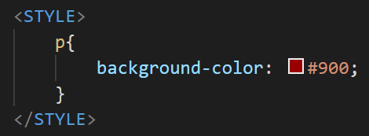
CSS
Introdução CSS3 - Declaração
DECLARAÇÃO INTERNA
Declaração feita na seção <head> da página. Todos os elementos da página que forem declarados na regra serão formatados. A regra é aplicada apenas naquela página que contém a respectiva formatação.
Notes:
Boa tarde!
Hoje nós vamos participar de uma dinâmica baseada em 2 temas.

Slide 11
CSS
Introdução CSS3 - Declaração
DECLARAÇÃO EXTERNA
A linha acima deve ser inserida na seção <head> de suas páginas, sua função é indicar onde está o arquivo que contém as regras CSS que devem ser usadas na estilização dos elementos da página. Uma mesma regra CSS dentro de um arquivo externo, pode formatar simultaneamente quantas páginas o desenvolvedor quiser.
Esse é o padrão que deve ser usado.
Notes:
Boa tarde!
Hoje nós vamos participar de uma dinâmica baseada em 2 temas.

Slide 12
CSS
Introdução CSS3 - Declaração
EFEITO CASCATA
O efeito cascata define qual regra será aplicada quando há mais de um estilo especificado para o mesmo elemento HTML. Neste caso ele seguirá o padrão abaixo:
1 - Estilo padrão do navegador.
2 - Folha de Estilo Externa (referenciada e/ou importada).
3 - Folha de Estilo Interna (definida na área de cabeçalho do documento).
4 - Folha de Estilo Inline (dentro de um elemento HTML).
Notes:
Boa tarde!
Hoje nós vamos participar de uma dinâmica baseada em 2 temas.

Slide 13
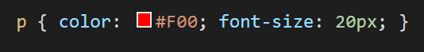
CSS
Introdução CSS3 – Regras CSS
Uma regra CSS é uma declaração com sintaxe própria que indica como será o estilo de um ou mais elementos HTML. Um conjunto de regras CSS formam uma Folha de Estilos. É composta por: um seletor, uma propriedade e um valor.
Seletor
Propriedade
Valor
Propriedade
Valor
Bloco de Instruções
Notes:
Boa tarde!
Hoje nós vamos participar de uma dinâmica baseada em 2 temas.

Slide 14
CSS
Introdução CSS3 - Seletores
Seletor para CLASS: Este seletor formata todos os elementos que usam a classe indicada, desta maneira podemos ter várias tags <p> por exemplo, somente receberão a formatação aquelas que tiverem o atributo class com o nome da classe configurada, para identificar este seletor, basta usar um ponto “.” antes do nome da classe.
Seletor
Notes:
Boa tarde!
Hoje nós vamos participar de uma dinâmica baseada em 2 temas.

Slide 15
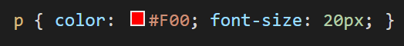
CSS
Introdução CSS3 - Seletores
Existem vários tipos de seletores CSS, os padrões são os seletores para tags, ids e classes.
Seletor para TAG: O seletor de tag é o mais simples de todos, basta informar o nome da tag, neste caso, todas as tags <p> existentes no documento receberão a formatação indicada.
Seletor
Notes:
Boa tarde!
Hoje nós vamos participar de uma dinâmica baseada em 2 temas.

Slide 16
CSS
Introdução CSS3 - Seletores
Seletor para ID: O seletor para id é mais específico do que o de tags, formata somente a tag que possui o id especificado, para indicar que o seletor será para um id basta anteceder o nome do id com o caractere hash “#”.
Seletor
Notes:
Boa tarde!
Hoje nós vamos participar de uma dinâmica baseada em 2 temas.

Slide 17
CSS - Cores
Notes:
Boa tarde!
Hoje nós vamos participar de uma dinâmica baseada em 2 temas.

Slide 18

CSS
Introdução CSS3 - Cores
Temos várias formas de especificar cores no CSS, as principais são:
Cores Hexadecimais;
Cores RGB;
Nomes predefinidos entre navegadores.
Notes:
Boa tarde!
Hoje nós vamos participar de uma dinâmica baseada em 2 temas.

Slide 20
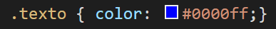
CSS
Introdução CSS3 - Cores
Cores hexadecimais
Uma cor hexadecimal é especificada com: #RRGGBB, onde os inteiros hexadecimais RR (Vermelho), GG (verde) e BB (azul) especificam os componentes da cor. Todos os valores devem estar entre 00 e FF.
Por exemplo, o valor # 0000ff é renderizado como azul, porque o componente azul é definido como seu valor mais alto (ff) e os outros são definidos Como (00).
RED
GREEN
BLUE
Notes:
Boa tarde!
Hoje nós vamos participar de uma dinâmica baseada em 2 temas.

Slide 21
CSS
Introdução CSS3 - Cores
Cores RGB
Um valor de cor RGB E Especificado com uma função rgb(), que possui a seguinte sintaxe:
rgb(red, green, blue)
Cada parametro (Vermelho, Verde e Azul) irá definir uma intensidade da cor, pode ser um número inteiro Entre 0 e 255 ou um valor percentual (de 0% a 100%).
RED
GREEN
BLUE
Notes:
Boa tarde!
Hoje nós vamos participar de uma dinâmica baseada em 2 temas.

Slide 22
CSS
Introdução CSS3 - Cores
Cores c/ Alfa
Os valores com RGB e Hexadecimal podem receber um quarto valor que define a opacidade da cor, chamamos ela de Alfa. Podemos definir a opacidade assim:
RGB:
rgba(red, green, blue , alfa) <= O número alfa é um número entre 0.0 (totalmente transparente) e 1.0 (totalmente opaco).
HEXADECIMAL:
# red greenbluealfa <= Já no hexadecimal a opacidade é configurada pelo mesmo range de número que as demais cores.
Notes:
Boa tarde!
Hoje nós vamos participar de uma dinâmica baseada em 2 temas.

Slide 23
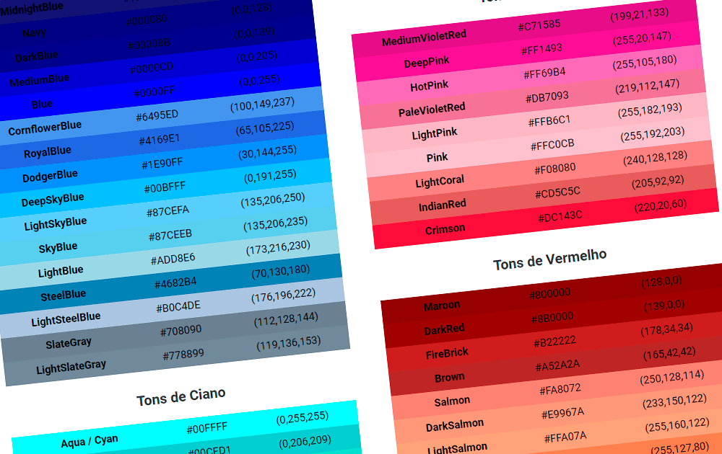
CSS
Introdução CSS3 - Cores
Nomes de Cores
Todos os navegadores modernos aceitam pouco mais de 140 nomes de cores :
https://www.w3schools.com/colors/colors_names.asp
Notes:
Boa tarde!
Hoje nós vamos participar de uma dinâmica baseada em 2 temas.

Slide 24
CSS - Preenchimentos de Fundo
Notes:
Boa tarde!
Hoje nós vamos participar de uma dinâmica baseada em 2 temas.

Slide 25
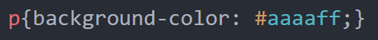
CSS
Preenchimento de Fundo
A propriedade background permite preenchermos o fundo da caixa dos elementos de diversas formas.
background-color: É a propriedade que define a cor de fundo de um elemento.
background-image: É a propriedade que define uma imagem como fundo.
Notes:
Boa tarde!
Hoje nós vamos participar de uma dinâmica baseada em 2 temas.

Slide 26
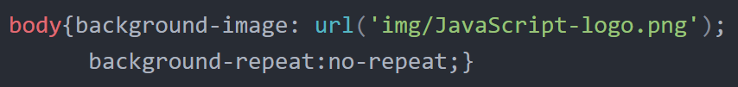
CSS
Preenchimento de Fundo
A propriedade background-repeat controla a repetição de uma imagem de fundo. Podemos configurar esta propriedade de 4 formas:
background-repeat : repeat-x: imagem repete na horizontal
background-repeat : repeat-y : imagem repete na vertical
background-repeat : repeat: imagem repete em ambas as posições
background-repeat : no-repeat: a imagem não se repete
Notes:
Boa tarde!
Hoje nós vamos participar de uma dinâmica baseada em 2 temas.

Slide 27
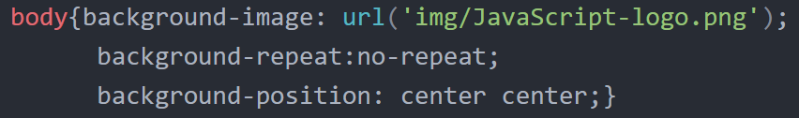
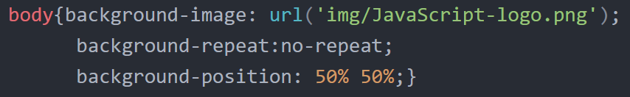
CSS
Preenchimento de Fundo
Quando uma imagem não é repetida a propriedade background-position especifica a posição da imagem na janela. Podemos usar os valores:
Top, Botton e Center: para alinhamento vertical;
Right, Left e Center: para alinhamento horizontal;
Também podemos usar a percentagem para definir estes valores.
Notes:
Boa tarde!
Hoje nós vamos participar de uma dinâmica baseada em 2 temas.

Slide 28
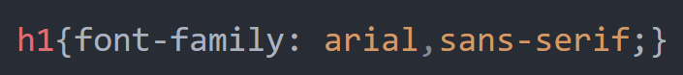
CSS
Fontes – font-family
É uma boa prática terminar a lista com o tipo da fonte principal, pois se nenhuma delas for encontrada, o navegador busca uma fonte do mesmo tipo.
Temos 3 principais tipos de fonte:
SERIF: ela têm detalhes adicionais nas extremidades
SANS-SERIF: ela têm as extremidades retas, sem detalhes
MONOSPACE: ela têm todas as letras com o mesmo espaçamento
propriedade
fonte
tipo da fonte
Notes:
Boa tarde!
Hoje nós vamos participar de uma dinâmica baseada em 2 temas.

Slide 29
CSS - Fontes
Notes:
Boa tarde!
Hoje nós vamos participar de uma dinâmica baseada em 2 temas.

Slide 30
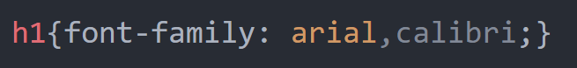
CSS
Fontes – font-family
A propriedade font-Family permite especificar a fonte que deve ser usada para qualquer texto dentro do(s) elemento(s) ao qual a regra CSS se aplica.
Você pode especificar uma lista de fontes separadas por virgulas de modo que, se o usuário não tiver a primeira fonte instalada, o navegador pode tentar usar a próxima da lista.
valores
propriedade
Notes:
Boa tarde!
Hoje nós vamos participar de uma dinâmica baseada em 2 temas.

Slide 31
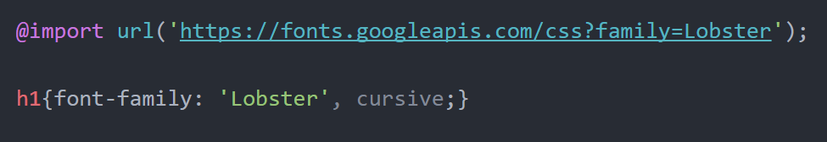
CSS
Fontes – font-family
Fonts-google
Devemos aplicar em nosso arquivo CSS da seguinte forma:
OBS. Sem a conexão com a internet as fontes não irão funcionar.
Referência da fonte
aplicação
Notes:
Boa tarde!
Hoje nós vamos participar de uma dinâmica baseada em 2 temas.

Slide 32
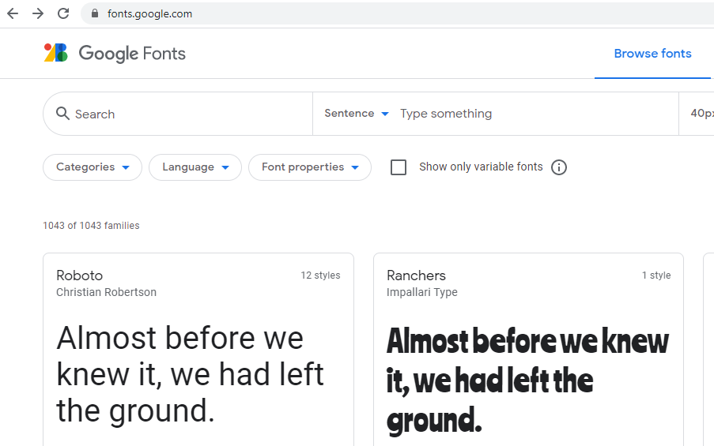
CSS
Fontes – font-family
Fonts-google
Podemos também utilizar uma fonte personalizada em nossas páginas sem ter que baixar e copiar em nosso projeto. Para isso podemos, por exemplo, utilizar as fontes que o google disponibiliza gratuitamente. Acesse https://fonts.google.com/.
Notes:
Boa tarde!
Hoje nós vamos participar de uma dinâmica baseada em 2 temas.

Slide 33
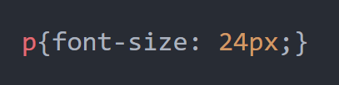
CSS
Fontes – font-size
A propriedade font-size permite especificar o tamanho da fonte. Podemos utilizar algumas unidades de medida para isso:
PIXELS: referente aos pontos da tela, ela permite uma precisão maior para controlar o tamanho das fontes. EX: 80px.
PERCENTAGENS: Ele altera o tamanho da fonte usando uma percentagem relativa ao seu tamanho padrão. O padrão de textos é 16px. Ex: 75% (sobre 16 seria 12px)
EMs: Um em é equivalente ao tamanho do elemento pai. O padrão das páginas é 16px. Ex: 1.5em.
Notes:
Boa tarde!
Hoje nós vamos participar de uma dinâmica baseada em 2 temas.

Slide 34


CSS
Fontes – font-weight
A propriedade font-weight deixa o texto em negrito. Temos duas variáveis desta propriedade:
Normal: Isso faz com que o texto apareça em um peso normal.
Bold: Isso faz com que o texto apareça em negrito.
Notes:
Boa tarde!
Hoje nós vamos participar de uma dinâmica baseada em 2 temas.

Slide 35
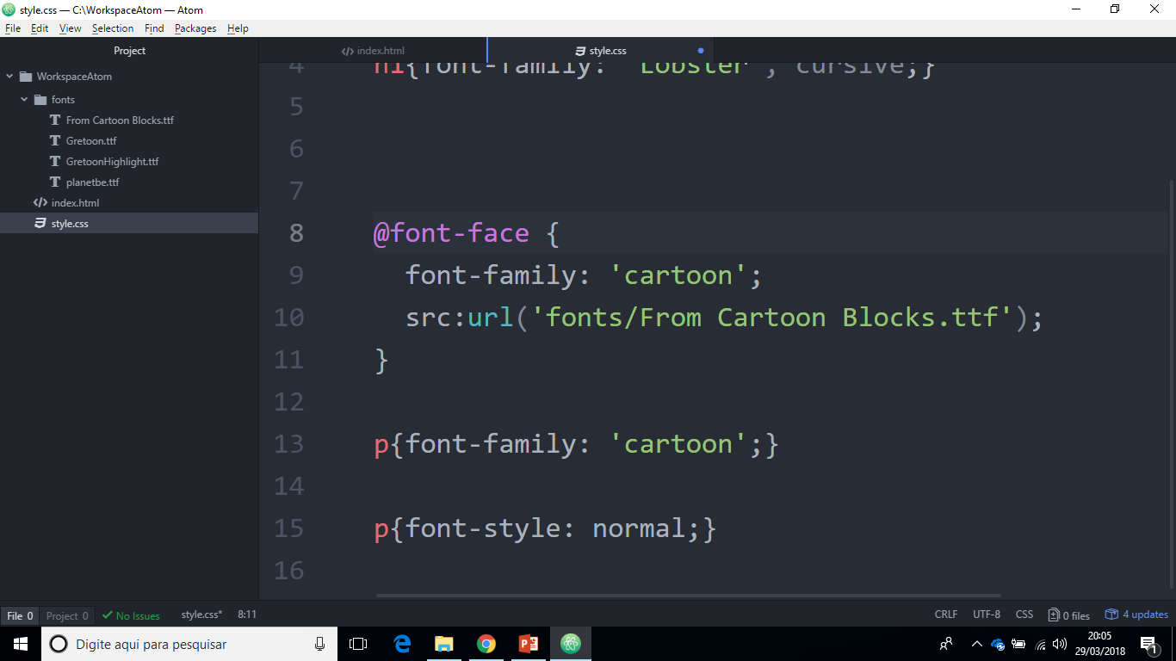
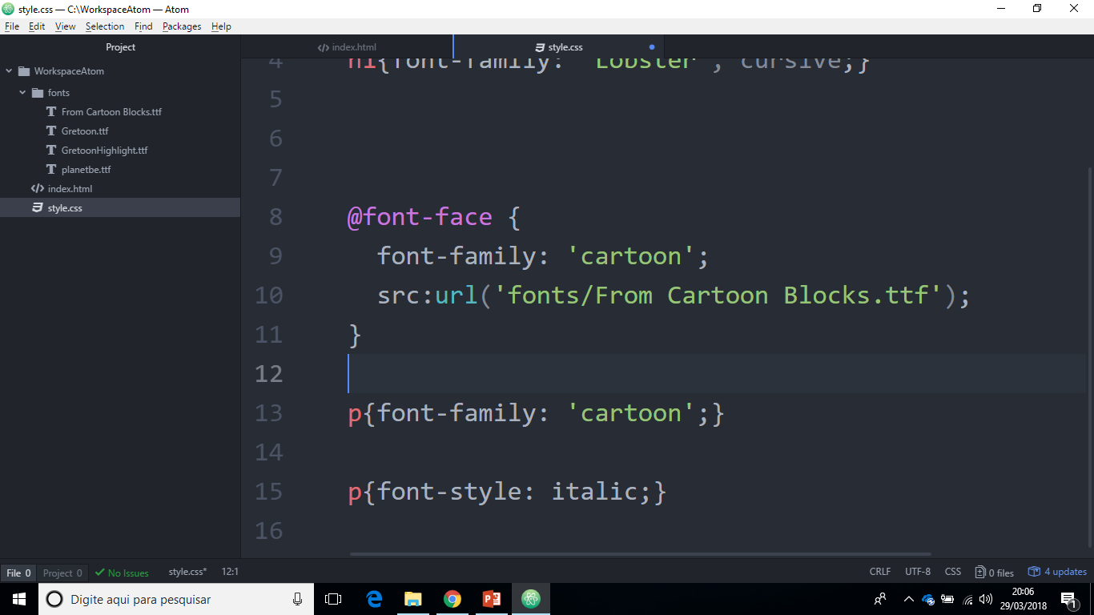

CSS
Fontes – font-style
Para criar um texto em itálico usamos a propriedade font-style. Temos 3 valores possíveis para esta propriedade:
Normal: Isso faz com que o texto apareça em um estilo normal.
Italic: Isso faz com que o texto apareça em itálico.
Oblique: Isso faz com que o texto apareça obliquo.
OBS. Se o navegador não localizar a opção itálica da fonte o oblique faz com que ele incline a fonte original.
Notes:
Boa tarde!
Hoje nós vamos participar de uma dinâmica baseada em 2 temas.

Slide 36
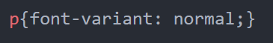
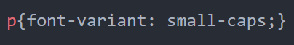
CSS
Fontes – font-variant
É a propriedade que define a variação em tamanho da fonte:
Normal: não possui alteração no estilo da fonte. (default)
Small-caps: define um “caps” um pouco abaixo da caixa alta.
Notes:
Boa tarde!
Hoje nós vamos participar de uma dinâmica baseada em 2 temas.

Slide 37
CSS - Textos
Notes:
Boa tarde!
Hoje nós vamos participar de uma dinâmica baseada em 2 temas.

Slide 38

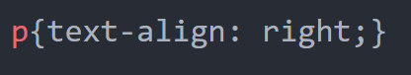
CSS
Textos – text-align
A propriedade text-align permite controlar o alinhamento do texto. A propriedade pode receber um dos 4 valores:
left: Isso indica que o texto irá ser alinhado a esquerda.
right: Isso indica que o texto será alinhado a direita.
Notes:
Boa tarde!
Hoje nós vamos participar de uma dinâmica baseada em 2 temas.

Slide 39
CSS
Textos – text-align
center: Isso faz com que o texto se alinhe ao centro.
justify: Isso faz com que o texto se alinhe dos dois dados.
Notes:
Boa tarde!
Hoje nós vamos participar de uma dinâmica baseada em 2 temas.

Slide 40
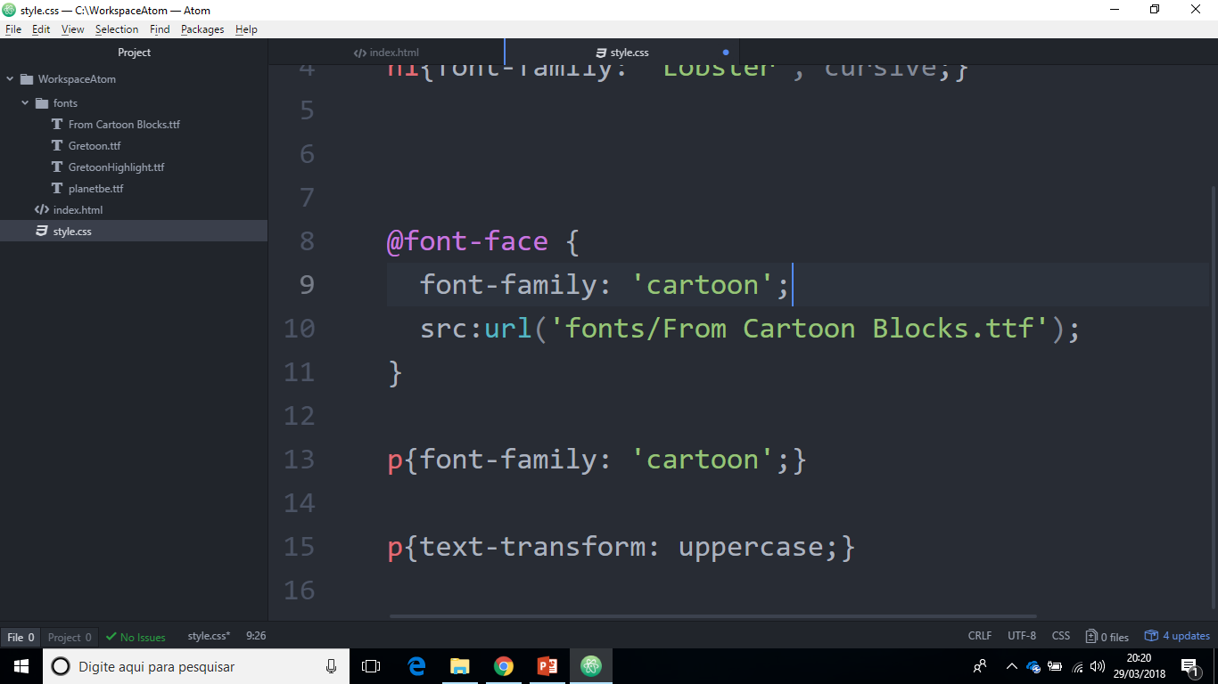


CSS
Textos – text-transform
O text-transform é usado para alterar o uso de maiúsculas e minúsculas no texto. Temo os seguintes valores:
Uppercase: Isso faz com que o texto apareça em maiúsculo.
Lowercase: Isso faz com que o texto apareça em minusculo.
Capitalize: Isso faz com que a primeira letra de cada palavra do texto apareça em maiúsculo.
Notes:
Boa tarde!
Hoje nós vamos participar de uma dinâmica baseada em 2 temas.

Slide 41
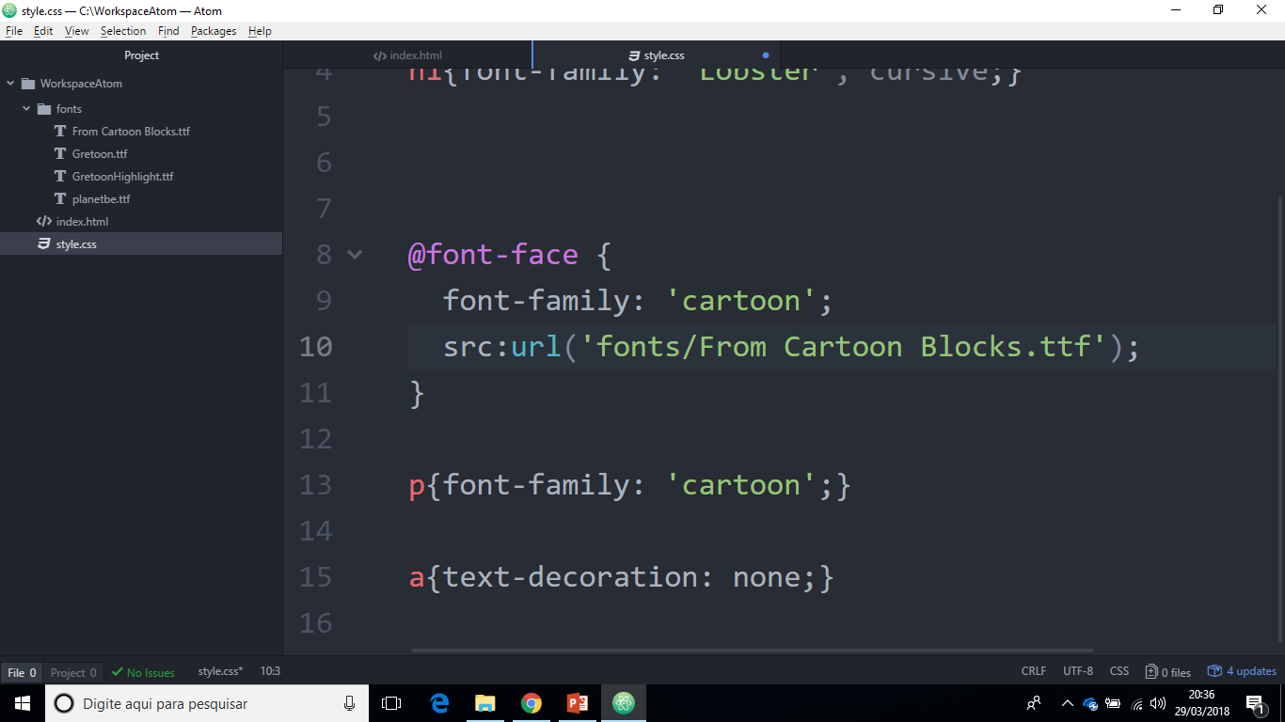


CSS
Textos – text-decoration
O text-decoration permite aplicar 5 valores diferentes:
none: Isso remove qualquer decoração já aplicada no texto.
underline: Adiciona uma linha abaixo do texto.
overline: Adiciona uma linha acima do texto.
Notes:
Boa tarde!
Hoje nós vamos participar de uma dinâmica baseada em 2 temas.

Slide 42

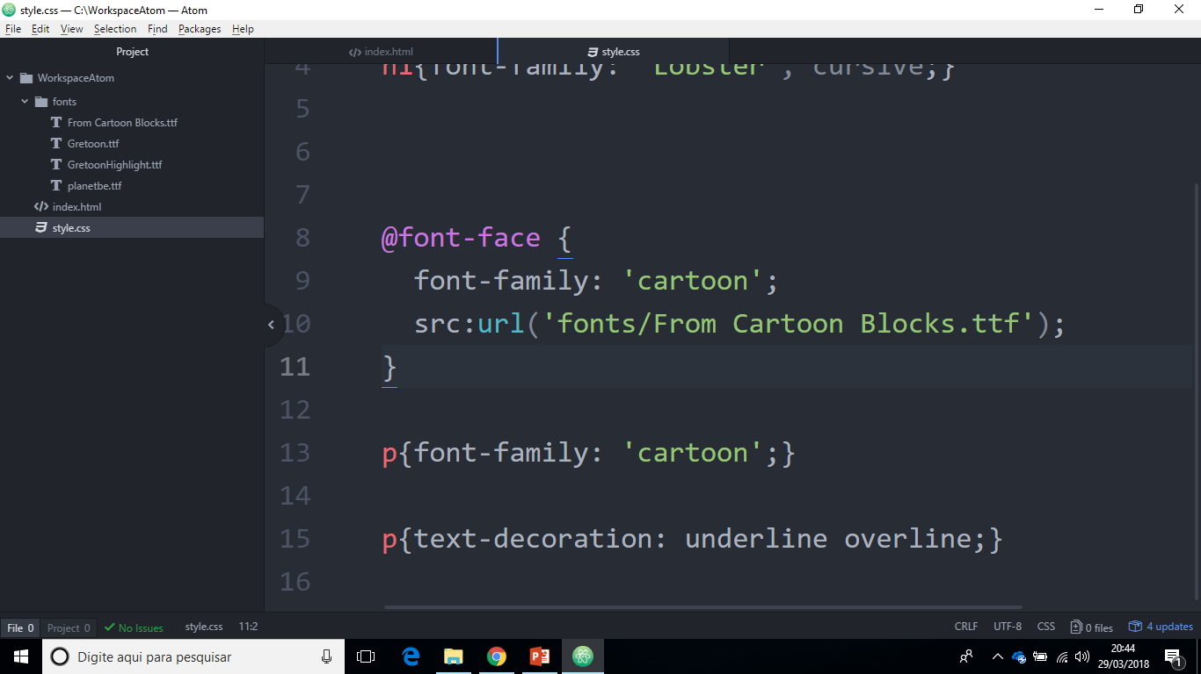
CSS
Textos – text-decoration
Line-through: Adiciona uma linha no meio do texto.
Underline overline: Cria uma linha acima e outra abaixo do texto.
Notes:
Boa tarde!
Hoje nós vamos participar de uma dinâmica baseada em 2 temas.

Slide 43
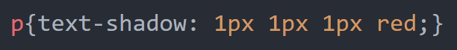
CSS
Textos – text-shadow
A propriedade text-shadow cria uma sobra nas letras do texto .
Horizontal
Vertical
Distorção
Cor
Notes:
Boa tarde!
Hoje nós vamos participar de uma dinâmica baseada em 2 temas.

Slide 44



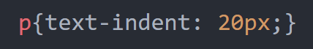
CSS
Textos – Outras Configurações
Line-height: Regula o espaço entre linhas de um parágrafo.
Letter-spacing: Define o espaçamento entre as letras do texto.
Word-spacing: Define o espaçamento entre as palavras do texto.
Text-indent: Recua a primeira linha de um objeto de texto.
Notes:
Boa tarde!
Hoje nós vamos participar de uma dinâmica baseada em 2 temas.

Slide 45
CSS
Exercício
Crie uma página HTML chamada “exercicioCSS1.html”.i
Na página coloque o título (h1) “Jornal da FIAP” e 3 Div’s com os títulos (h2) “Tecnologia, Esportes e Negócios”, um em cada Div. Cada uma delas deverá ter 3 parágrafos e uma cor de fundo.
Utilizando um bloco style interno, faça pelo menos 5 estilizações no título e parágrafos da área de Tecnologia.
Utilizando um folha de estilo externa, faça pelo menos 5 estilizações no título e parágrafos das áreas de Esporte e Negócios.
Notes:
Boa tarde!
Hoje nós vamos participar de uma dinâmica baseada em 2 temas.

Slide 46
CSS – Box Model
Notes:
Boa tarde!
Hoje nós vamos participar de uma dinâmica baseada em 2 temas.

Slide 47
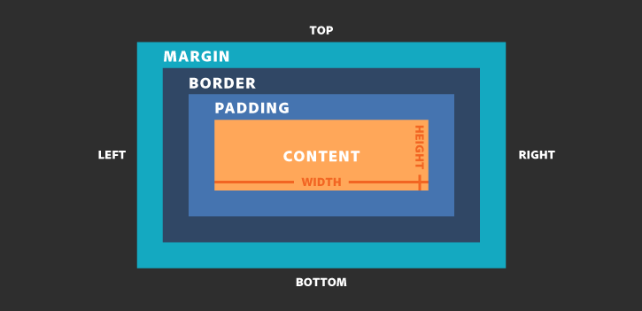
CSS
Box Model
O Box Model é essencialmente uma caixa que envolve todos os elementos HTML.
É constituído por:
Margin;
Border;
Padding;
Content.
Notes:
Boa tarde!
Hoje nós vamos participar de uma dinâmica baseada em 2 temas.

Slide 48
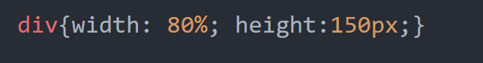
CSS
Box Model - Dimensões
Por padrão, uma caixa recebe o tamanho exato para acomodar seu conteúdo. Podemos fixar estes valores utilizando as propriedades width e height. Para isso podemos fixar os valores em pixels ou percentagem.
width: Define a largura do elemento.
height: Define a altura do elemento.
Notes:
Boa tarde!
Hoje nós vamos participar de uma dinâmica baseada em 2 temas.

Slide 49
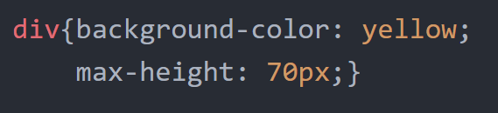
CSS
Box Model – Limitando largura e altura
Alguns designs de página se expandem e se contraem para se adaptar ao tamanho das telas, com estas propriedades podemos limitar estas adaptações dando valores máximos e mínimos:
Min-width e max-width: Para definir mínimo e máximo para largura.
Min-height e max-height: Para definir mínimo e máximo para altura.
Notes:
Boa tarde!
Hoje nós vamos participar de uma dinâmica baseada em 2 temas.

Slide 50
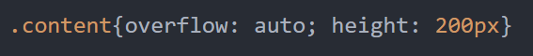
CSS
Box Model – Overflow
Podemos usar a propriedade overflow para tratar como o conteúdo das caixas devem se comportar quando ficam maiores que ela. Temos duas opções:
overflow: hidden: oculta qualquer conteúdo que não caiba na caixa.
overflow: scroll: adiciona uma barra de rolagem para rolar o conteúdo.
overflow: auto: se for necessário, adiciona uma barra de rolagem para rolar o conteúdo.
Notes:
Boa tarde!
Hoje nós vamos participar de uma dinâmica baseada em 2 temas.

Slide 51
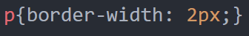
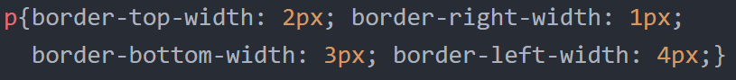
CSS
Box Model – Bordas Espessura
Cada caixa tem uma borda (mesmo que ela não estiver visível ou for especificada para ter 0px de largura). A borda contorna e determina a caixa. Para visualizarmos a borda precisamos definir as três propriedades principais: largura, estilo e cor.
Border-width: Define a largura de uma borda. Podemos definir uma largura para todas as bordas do elemento ou definir a largura de cada borda.
Para definir cada lado usamos:
border-top-width (acima)| border-right-width (direita)| border-bottom-width (abaixo)| border-left-width (esquerda)
ou assim:
Notes:
Boa tarde!
Hoje nós vamos participar de uma dinâmica baseada em 2 temas.

Slide 52
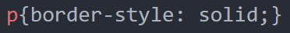
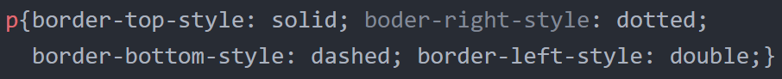
CSS
Box Model – Bordas estilo
Border-style: Define o estilo de uma borda. Podemos definir um estilo para todas as bordas do elemento ou definir o estilo de cada borda.
Para definir cada lado usamos:
border-top-style (acima)| border-right-style (direita)| border-bottom-style (abaixo)| border-left-style (esquerda)
ou assim:
Notes:
Boa tarde!
Hoje nós vamos participar de uma dinâmica baseada em 2 temas.

Slide 53
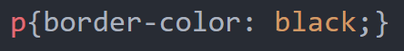
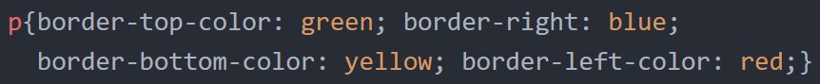
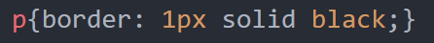
CSS
Box Model – Bordas cor
Border-color: Define a cor de uma borda. Podemos definir uma cor para todas as bordas do elemento ou definir a cor de cada borda.
Para definir cada lado usamos:
border-top-color (acima)| border-right-color (direita)| border-bottom-color (abaixo)| border-left-color (esquerda)
ou assim:
OBS. É muito comum aplicarmos as três propriedades de uma só vez, da seguinte forma:a
Notes:
Boa tarde!
Hoje nós vamos participar de uma dinâmica baseada em 2 temas.

Slide 54
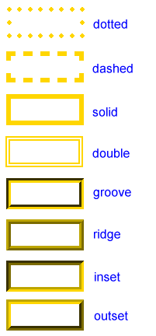
CSS
Box Model – Bordas estilo
Podemos utilizar todos estes estilos de bordas em nossas aplicações:
Notes:
Boa tarde!
Hoje nós vamos participar de uma dinâmica baseada em 2 temas.

Slide 55
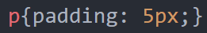
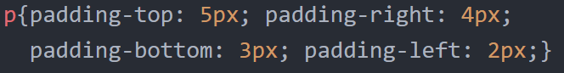
CSS
Box Model – Preenchimento
A propriedade padding permite especificar quanto será o espaço terá entre o conteúdo e a borda do elemento.
Podemos define um preenchimento para todos os lados do conteúdo ou definir o preenchimento de cada lado.
Para definir cada lado usamos:
padding-top (acima)| padding-right (direita)| padding-bottom (abaixo)| padding-left (esquerda)
ou assim:
Notes:
Boa tarde!
Hoje nós vamos participar de uma dinâmica baseada em 2 temas.

Slide 56
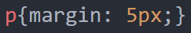
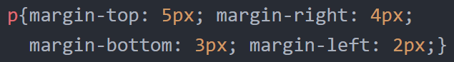
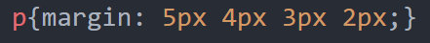
CSS
Box Model – Margem
A propriedade margin define o espaço entre o elemento e os demais elementos da página.
Podemos define o espaço para todos os lados da caixa ou definir o espaço de cada lado.
Para definir cada lado usamos:
margin-top (acima)| margin-right (direita)| margin-bottom (abaixo)| margin-left (esquerda)
ou assim:
Notes:
Boa tarde!
Hoje nós vamos participar de uma dinâmica baseada em 2 temas.

Slide 57
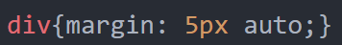
CSS
Box Model – Margem
Para centralizarmos uma caixa podemos utilizar o valor auto para as margens direita e esquerda.
Podemos também resumir agrupando top com bottom e right com left, fazendo assim:
OBS. Só podemos usar este tipo de resumo quanto quisermos que os valores top com bottom e right com left sejam iguais.
Notes:
Boa tarde!
Hoje nós vamos participar de uma dinâmica baseada em 2 temas.

Slide 58

CSS
Box Model – Sombras
A propriedade box-shadow permite adicionar uma sombra em torno da caixa.
Resultado:
Vertical
Cor
Horizontal
Distorção
Notes:
Boa tarde!
Hoje nós vamos participar de uma dinâmica baseada em 2 temas.

Slide 59
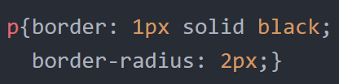
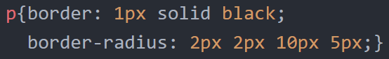
CSS
Box Model – Cantos Arredondados
A propriedade border-radius permite que arredondemos as bordas da caixa.
ou assim:
Notes:
Boa tarde!
Hoje nós vamos participar de uma dinâmica baseada em 2 temas.

Slide 60
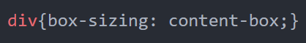
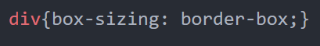
CSS
Box Model – Box-Sizing
A propriedade box-sizing permite incluir o preenchimento e a borda na largura e altura total de um elemento.
border-content: é o valor default, o preenchimento e a borda não fazem parte do tamanho total do elemento;
Border-box: o preenchimento e a borda fazem parte do tamanho total do elemento;
Notes:
Boa tarde!
Hoje nós vamos participar de uma dinâmica baseada em 2 temas.

Slide 61
CSS
Box Model – Posição dos Elementos
A propriedade position define a posição do elemento em relação aos demais da página. Para configurar podemos usar as opções:
position: static: é o valor default do elemento;
position: relative: move um elemento em relação ao local onde ele estaria no fluxo normal;
position: absolute: remove o elemento do fluxo normal e ele não mais afeta o fluxo dos demais elementos . Precisa usar as propriedades top, bottom, right e left para configurar
position: fixed: marca o posicionamento em relação a janela. Precisa usar as propriedades top, bottom, right e left para configurar ;
Notes:
Boa tarde!
Hoje nós vamos participar de uma dinâmica baseada em 2 temas.

Slide 62
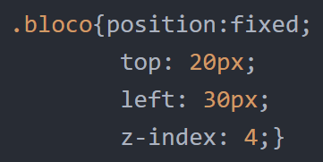
CSS
Box Model – Sobrepondo Elementos
Ao usar o posicionamento relativo, fixo ou absoluto os elementos podem se sobrepor. Assim, com a propriedade z-index, podemos ordenar a sequência de sobreposição. Por exemplo, um elemento com z-index de 5 ficará sobre um outro com o z-index de 4.
Notes:
Boa tarde!
Hoje nós vamos participar de uma dinâmica baseada em 2 temas.

Slide 63
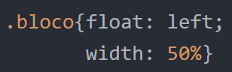
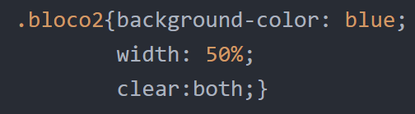
CSS
Box Model – Elementos Flutuantes
A propriedade float permite selecionar um elemento do fluxo normal e posicioná-lo o máximo possível a direita ou a esquerda do elemento container. Ao usar a propriedade float você também deve usar a propriedade width, pois você pode ter um resultado inconsistente.
Podemos isolar elementos flutuantes utilizando a propriedade clear, ela determina que nenhum elemento deve flutuar do lado selecionado do elemento. Temos os valores: left, right, both e none.
Notes:
Boa tarde!
Hoje nós vamos participar de uma dinâmica baseada em 2 temas.

Slide 64


Duvidas

Slide 65
Copyright © 2015 - 2021 Prof. Luís Carlos S. Silva
Prof. Alexandre Carlos de Jesus
Todos direitos reservados. Reprodução ou divulgação total ou parcial deste documento é expressamente proíbido sem o consentimento formal, por escrito, do Professor (autor).

